Slide 1
LUYỆN TẬP CHUNG

Slide 2
LUYỆN TẬP CHUNG
1. Ví dụ
HOẠT ĐỘNG NHÓM
- Thời gian hoạt động: 5 phút
- Nhóm trưởng phân công công việc cho các thành viên.
- Mỗi câu trả lời đúng được 1 điểm
- Thư kí nhóm tổng hợp kết quả và điền vào phiếu báo cáo kết quả.
- Nhóm nào trả lời nhanh nhất được cộng 1 điểm

Slide 3
LUYỆN TẬP CHUNG
1. Ví dụ
Câu | Kết quả
1 | Thủy ngân đang ở thể rắn Tăng thêm $407,93°C$.
2 | $16,1656$ triệu tấn gỗ
3 | $34,6$
4 | Sai
5 | $15\%$
6 | $161,1$ triệu đồng
7 | $62,5$ nghìn đồng

Slide 4
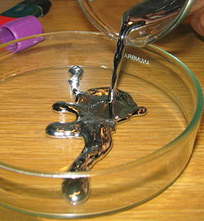
Câu 1: Điểm đông đặc và điểm sôi của thủy ngân lần lượt là $−38,83°$ và $356,73°$. Một lượng thủy ngân đang để trong tủ bảo quản ở nhiệt độ $−51,2°C$. a) Ở nhiệt độ đó, thủy ngân ở thể rắn, thể lỏng hay thể khí? b) Nhiệt độ của tủ phải tăng thêm bao nhiêu độ để lượng thủy ngân bắt đầu bay hơi? Giải
LUYỆN TẬP CHUNG
1. Ví dụ
Vì $−51,2<−38,83$ nên thủy ngân ở thể rắn.
Để thủy ngân bắt đầu bay hơi, cần phải tang nhiệt độ của tủ thêm:
$$356,73−\left(−51,2\right)=407,93 (°C)$$

Slide 5
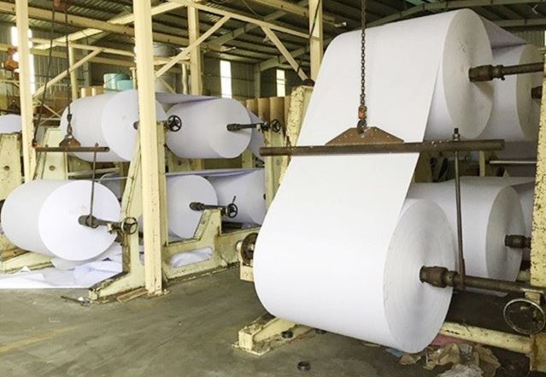
Câu 2: Năm 2018, ngành giấy Việt Nam sản xuất được $3,674$ triệu tấn. Biết rằng để sản xuất ra 1 tấn giấy phải dùng hết $4,4$ tấn gỗ. Em hãy tính xem năm 2018 Việt Nam đã phải dùng bao nhiêu tấn gỗ cho sản xuất giấy? Giải
LUYỆN TẬP CHUNG
1. Ví dụ
Cần dùng số tấn gỗ để sản xuất giấy là:
$3,674∙4,4=16,1656$ (triệu tấn gỗ)
Đáp số: 16,1656 triệu tấn gỗ.

Slide 6
Câu 3: Tính giá trị của biểu thức sau: $$2,5∙\left(4,1−3−2,5+2∙7,2\right)+4,2:2$$ Giải
LUYỆN TẬP CHUNG
1. Ví dụ
$2,5∙\left(4,1−3−2,5+2∙7,2\right)+4,2:2$ $=2,5∙\left(1,1−2,5+14,4\right)+2,1$
$=2,5∙13+2,1=32,5+2,1$
$=34,6$

Slide 7
Câu 4: Một em học sinh làm phép nhân $601.212$ được kết quả là $117 412$. Bằng cách ước lượng, em hãy cho biết kết quả trên đúng hay sai? Giải
LUYỆN TẬP CHUNG
1. Ví dụ
Ta có $601>600;212>200$ nên ta ước lượng tích $601∙212>600∙200=120 000$
Vì $117 412<120 000$ nên kết quả phép tính là sai.
Nếu đặt tính thì kết quả đúng là $127 412$.

Slide 8
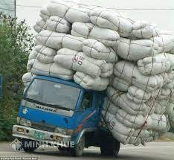
Câu 5: Khi tham gia giao thông, các xe chở hàng quá tải trọng cho phép sẽ bị phạt. Mức phạt tùy thuộc vào xe chở quá tải bao nhiêu phần tram. Một xe có tải trọng 8 tấn nhưng lại chở $9,2$tấn hàng hóa. Hỏi xe đó chở quá tải bao nhiêu phần trăm? Giải
LUYỆN TẬP CHUNG
1. Ví dụ
Khối lượng quá tải của xe là: $9,2−8=1,2$ (tấn)
Tỉ lệ quá tải của xe là:
$$\frac{1,2}{8}∙100\%=\frac{1,2.100}{8}\%=15\%$$
Đáp số: $15\%$

Slide 9
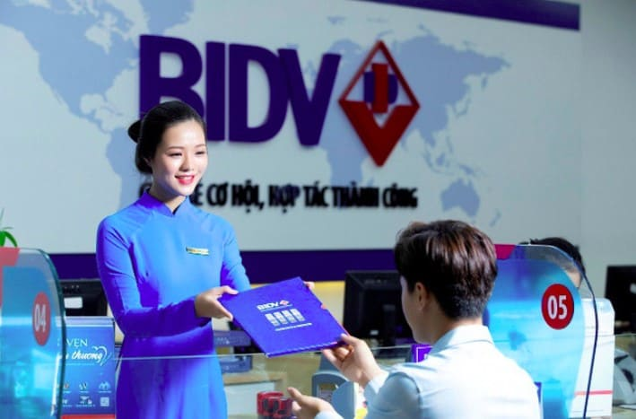
Câu 6: Lãi suất tiền gửi kì hạn một năm của một ngân hàng là $7,4\%$. Bác Đức gửi 150 triệu đồng vào ngân hàng đó. Sau một năm, bác Đức rút cả vốn lẫn lãi thì nhận được bao nhiêu tiền? Giải
LUYỆN TẬP CHUNG
1. Ví dụ
Sau một năm, bác Đức lãi số tiền là:
$150∙7,4\%=11,1$ (triệu đồng)
Sau một năm, bác Đức rút cả vốn lẫn lãi thì được số tiền là:
$150+11,1=161,1$ (triệu đồng)
Đáp số: $161,1$ triệu đồng

Slide 10
Câu 7: Giá niêm yết của một chiếc điện thoại di động là 625 nghìn đồng. Trong chương trình khuyến mại, mặt hàng này được giảm giá $10\%$. Như vậy khi mua một chiếc điện thoại loại này người mua được giảm bao nhiêu tiền? Giải
LUYỆN TẬP CHUNG
1. Ví dụ
Người mua được giảm số tiền là:
$625.10\%=62,5$ (nghìn đồng)
Đáp số: $62,5$ nghìn đồng

Slide 11
LUYỆN TẬP CHUNG
2. Luyện tập
Bài 7.21 sgk trang 43. Tính một cách hợp lí
a) $5,3−\left(−5,1\right)+\left(−5,3\right)+4,9$
b) $\left(2,7−51,4\right)−\left(486−7,3\right)$
c) $2,5∙\left(−0,124\right)+10,124∙2,5$

Slide 12
LUYỆN TẬP CHUNG
2. Luyện tập
Bài 7.22 sgk trang 43. Tính giá trị của biểu thức sau:
$7,05−\left(a+3,5+0,85\right)$ khi $a=−7,2$

Slide 13
LUYỆN TẬP CHUNG
2. Luyện tập
Bài 7.23 sgk trang 43. Gạo là thức ăn chính của người dân Việt Nam. Theo Viện Dinh dưỡng Quốc gia, trong 100g gạo tẻ có chứa khoảng 74g chất bột đường; 9,4g chất đạm; 4,74g chất béo và nhiều vi chất khác.
Tính tỉ lệ phần trăm khối lượng chất béo có trong 100g gạo.
Trong 1,5kg gạo có chứa bao nhiêu gam chất béo?

Slide 14
LUYỆN TẬP CHUNG
2. Luyện tập
Bài 7.24 sgk trang 43. Cường ra siêu thị mua 3,5 kg khoai tây; 4kg củ cải. Giá 1 kg khoai tây là 18 nghìn đồng; 1 kg củ cải là 15,6 nghìn đồng.
Tính tổng số tiền hàng.
Khi thanh toán Cường phải trả thêm tiền thuế giá trị gia tăng VAT, được tính bằng 10% tổng số tiền hàng. Tính số tiền Cường phải thanh toán.

Slide 15
LUYỆN TẬP CHUNG
2. Luyện tập
Bài 7.25 sgk trang 43. Theo báo điện tử VINANET(14-2-2020), năm 2019 Việt Nam sản xuất khoảng 201 nghìn tấn hạt tiêu. Như vậy, sản lượng hạt tiêu Việt Nam chiếm khoảng 30% sản lượng hạt tiêu toàn thế giới. Em hãy tính sản lượng hạt tiêu đã sản xuất trên toàn thế giới vào năm 2019.

Slide 16
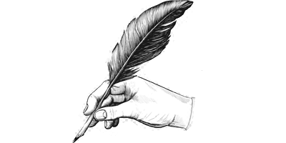
Hướng dẫn học ở nhà
Ôn lại các kiến thức đã học trong chương VII
Làm các bài tập: 7.26, 7.27, 7.30

